Slide 1
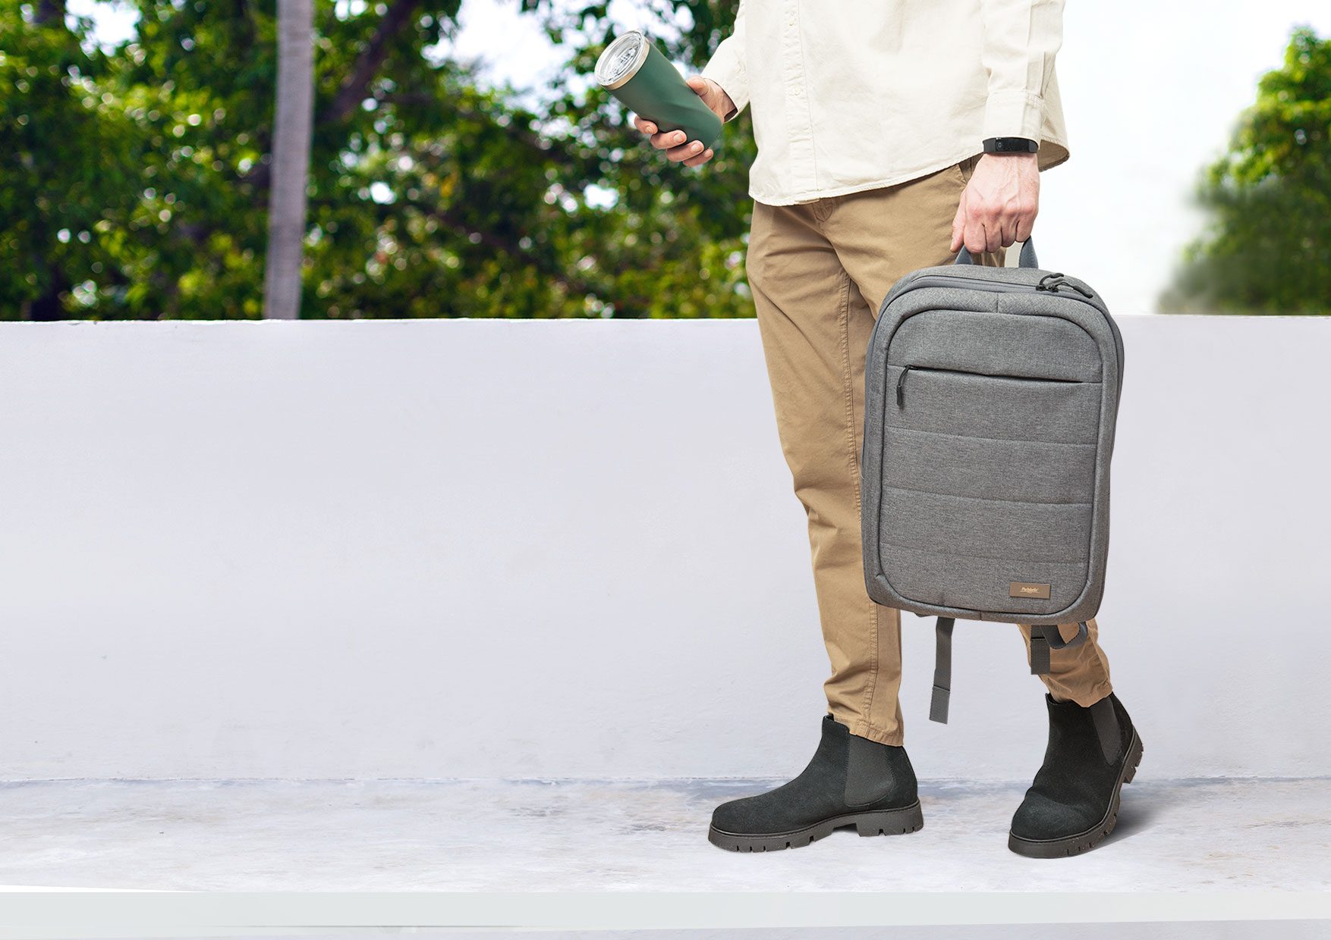
РЮКЗАК
ECLIPSE
НОВИНКА 2021

Slide 2
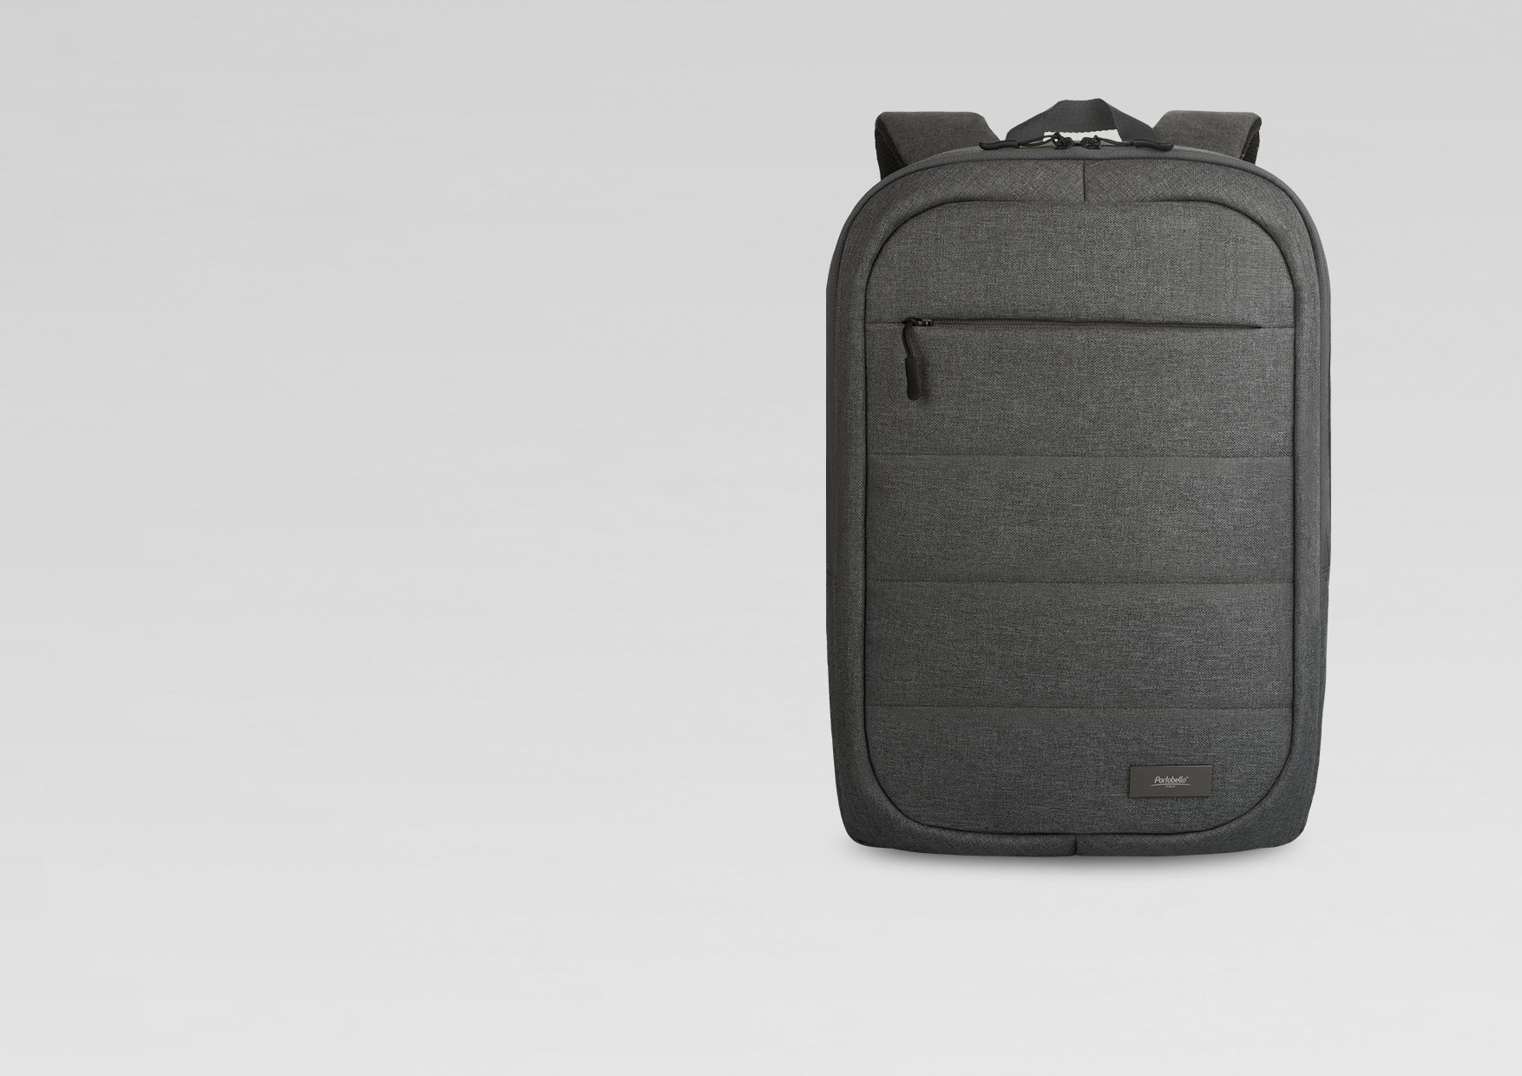
РЮКЗАК ECLIPSE
Простой лаконичный рюкзак подойдет для ежедневного использования. В таком рюкзаке уместятся и документы,
и ноутбук, и нужные мелочи. С внешней стороны рюкзака размещен карман на молнии, по бокам два кармана без молнии.
Внутри рюкзака: карманы для ноутбука с диагональю
до 15,6 дюймов и планшета оснащены мягкими вставками для их защиты и регулируемым ремешком для фиксации
в пути. Вместительное общее отделение.
Сверху рюкзака удобная ручка. Мягкие регулируемые по длине лямки не дадут плечам устать.
Рекомендация по уходу: только ручная стирка щадящими средствами до 30˚С
Артикул: 52001.080
Цвет: серый
Размер: 120 × 310 × 430 мм
Вес: 544 г
Объем рюкзака: около 17 литров
Упаковка: поставляется в индивидуальном пакете
Возможность персонализации: установка шильда с гравировкой, уф-печатью и полимерной наклейкой.
Рекомендованная розничная цена: 3830₽
Рюкзак ECLIPSE | 2

Slide 3
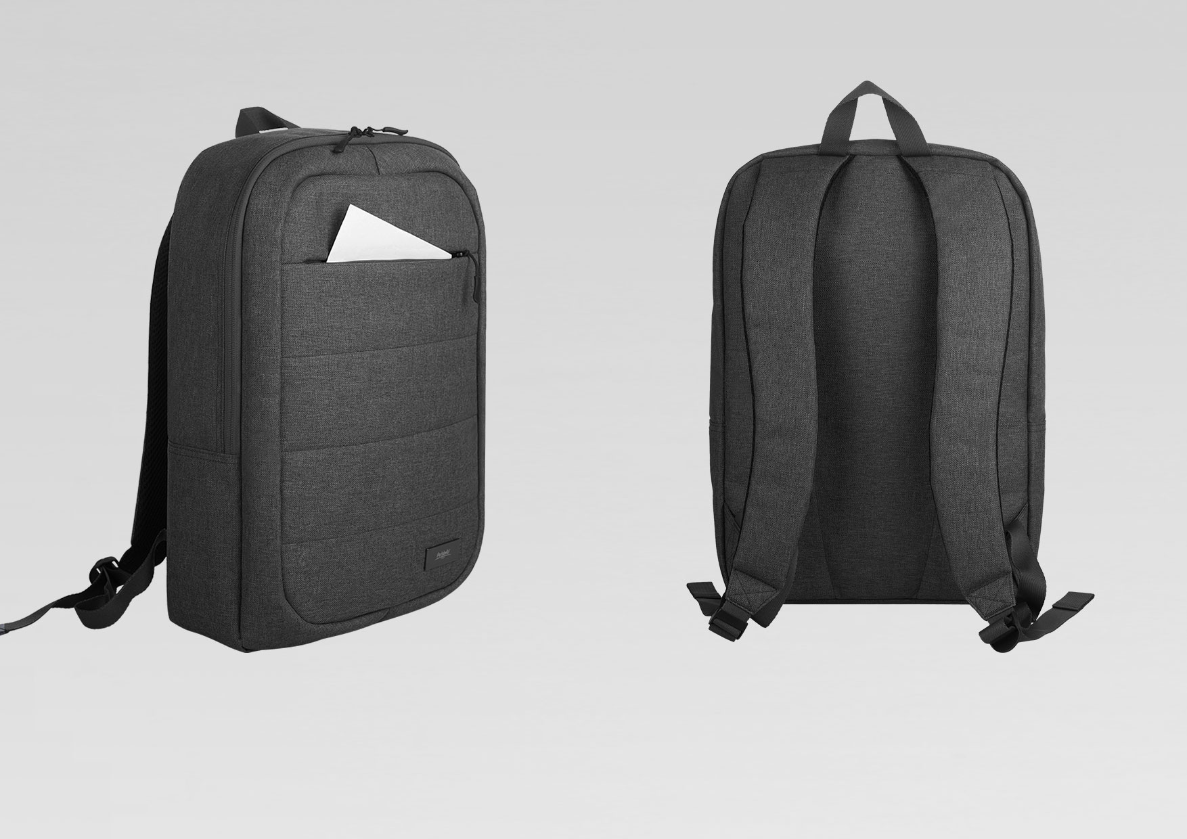
Основная молния: YKK
Удобная ручка
Наружный карман
на молнии
Мягкая
уплотненная спинка
Рюкзак ECLIPSE | 3

Slide 4
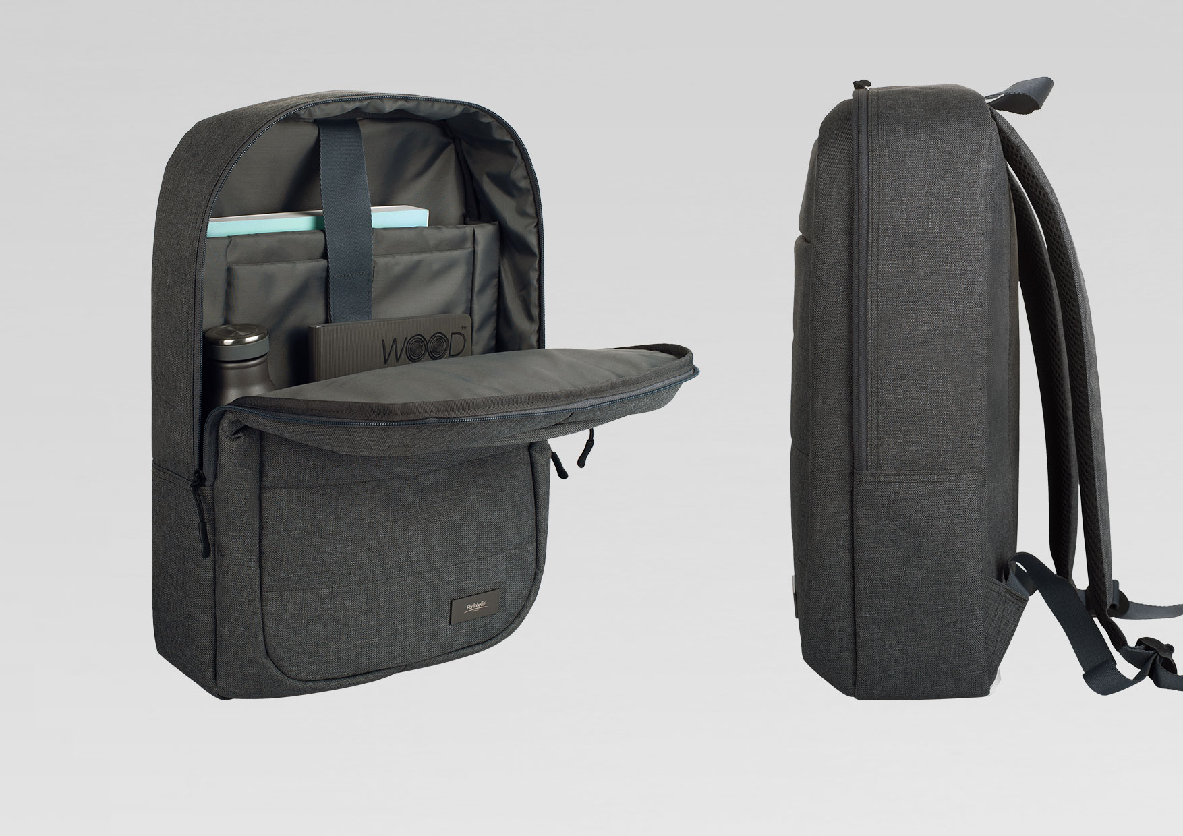
Мягкие
регулируемые лямки
Вместительное центральное отделение на молнии
Лента для фиксации
Рюкзак ECLIPSE | 4

Slide 5
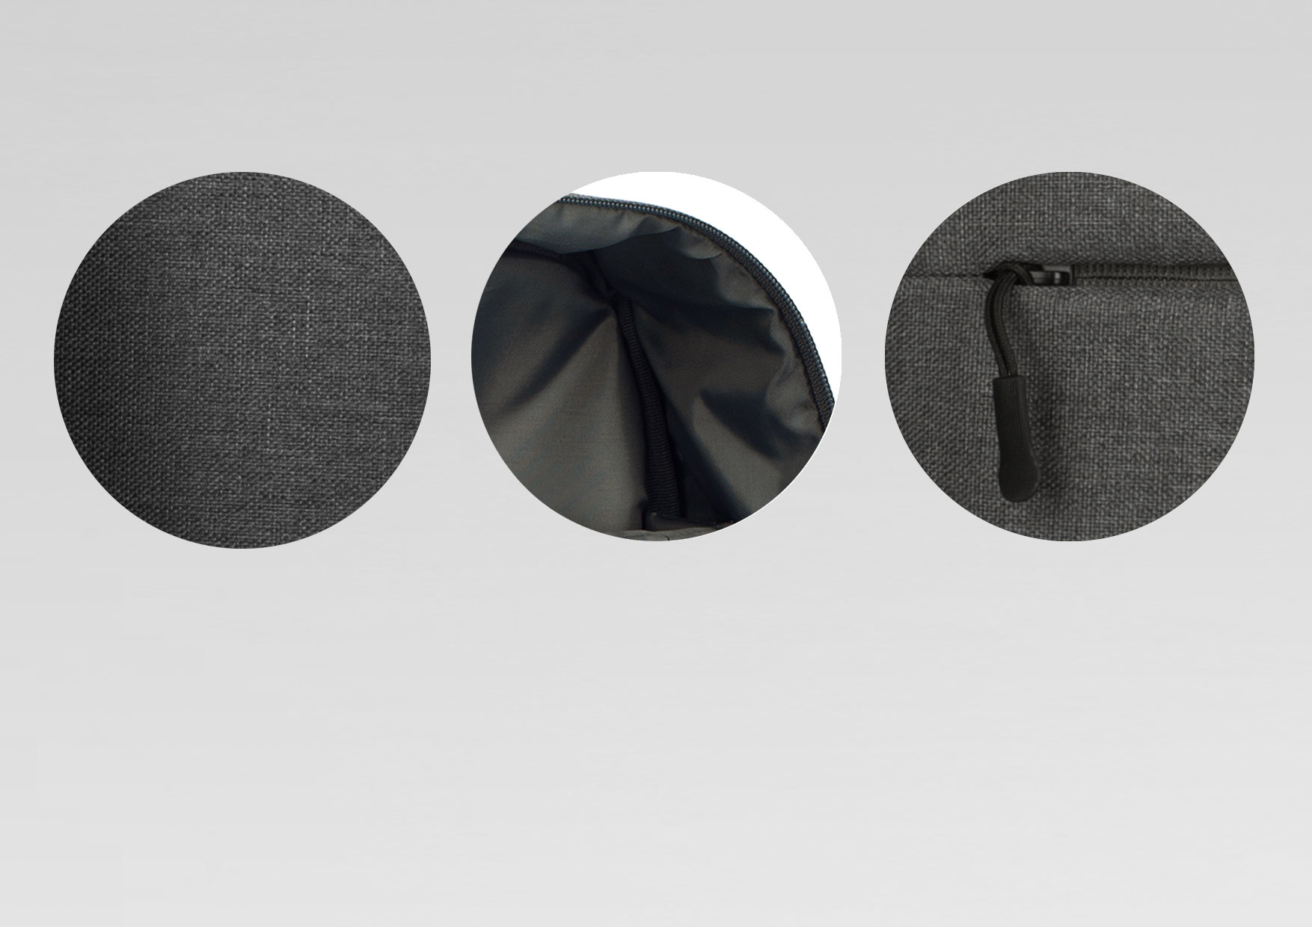
Изготовлен из современных, прочных и износостойких материалов:
Внешний материал:
полиэстер 600D с PU подкладом (водоотталкивающий
и водонепроницаемый материал
с защитой от дождя и брызг)
Внутренний материал:
полиэстер 210D серого цвета
Удобный пуллер:
декоративные пластиковые
пуллеры на молниях
Рюкзак ECLIPSE | 5

Slide 6
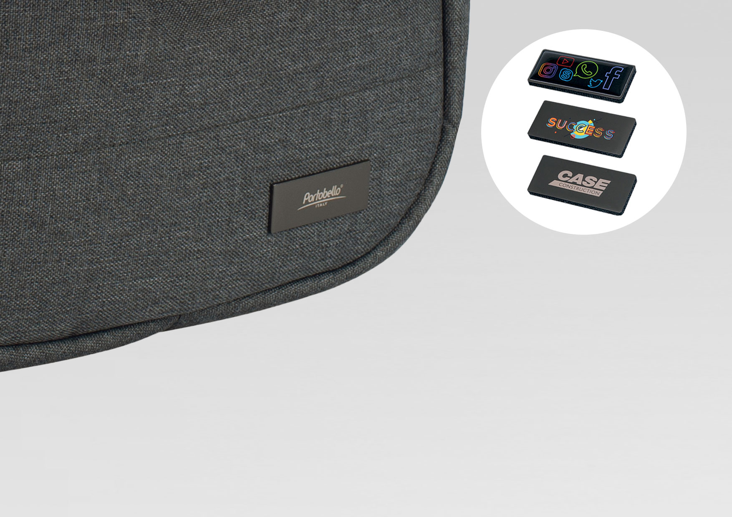
Металлический шильдик
для персонализации:
– полимерная наклейка
– УФ-печать
– лазерная гравировка
Стандартно на сумках и рюкзаках уже установлен несъемный шильдик с логотипом Portobello.
Рюкзак MONTE | 6

Slide 7
